Slide 1

UNIT 2. WHAT’S YOUR NAME?
LESSON 1

Slide 2
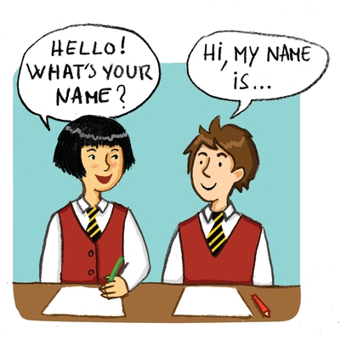


Slide 3
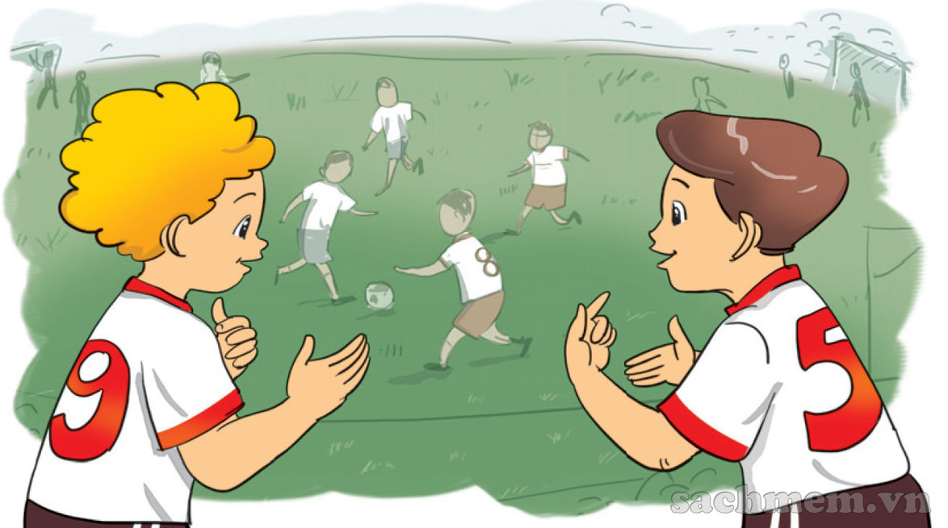
Hi, My name’s Peter
Hello, Peter. My name's Nam.

Slide 4
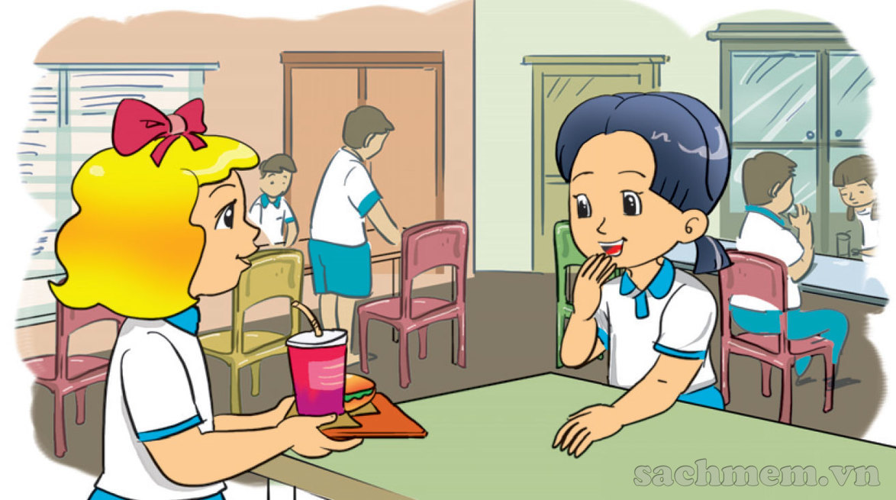
I'm Linda.
What's your name?
My name's Mai.

Slide 5

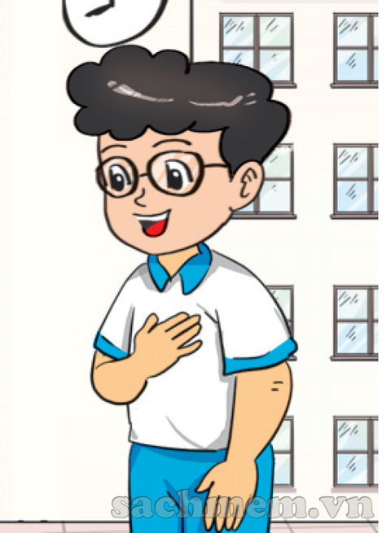

What’s your name?
My name’s
Phong

Slide 6
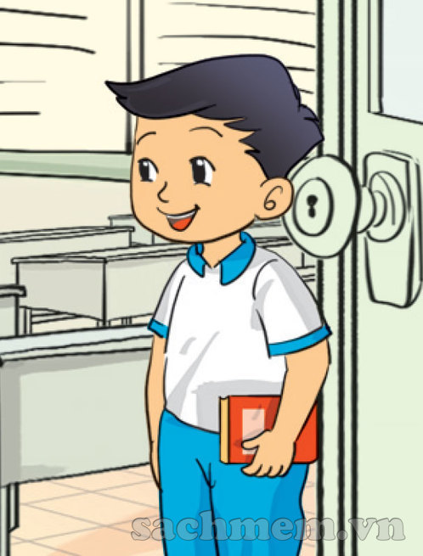
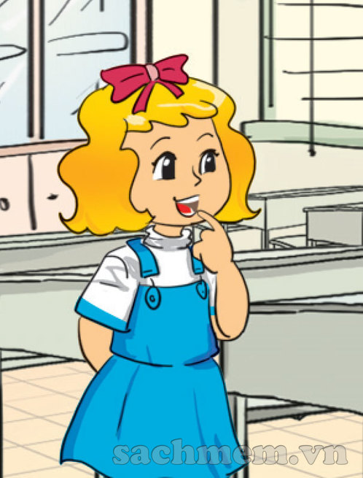
What’s your name?
My name’s
Quan

Slide 7


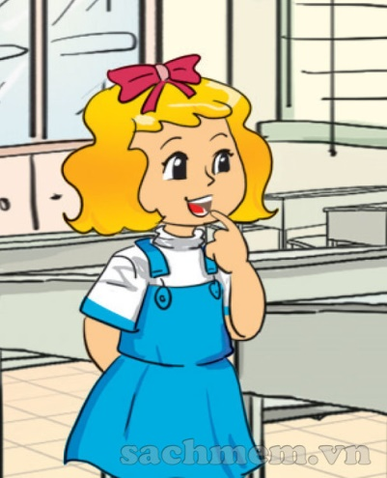
1. Vocabulary
- What?
- My
- Your
- name
2. Model sentence
What’s your name?
My name’s Phong.

Slide 8
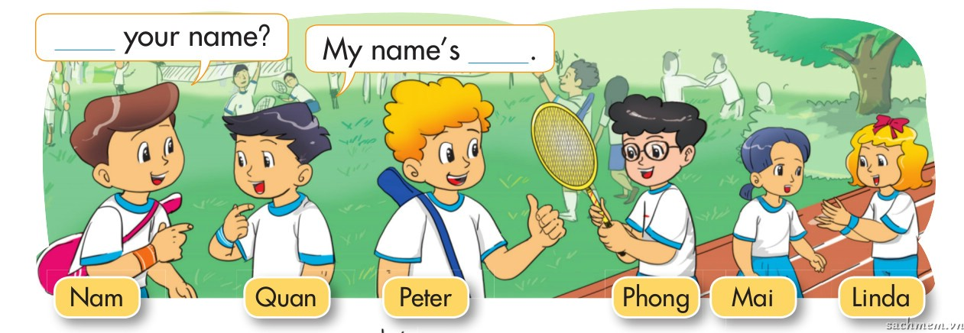

Gợi ý hoạt động: chia lớp thành 2 đội, chơi với bóng và thẻ nhân vật. 1đội truyền bóng, 1 đội truyền tranh, nhạc dừng, bóng và tranh ở tay ai thì bạn đó giới thiệu nhân vật trong tranh và đáp lại lời giới thiẹu theo mẫu câu.

Slide 9

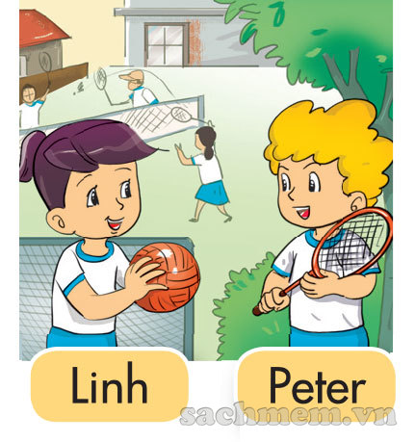
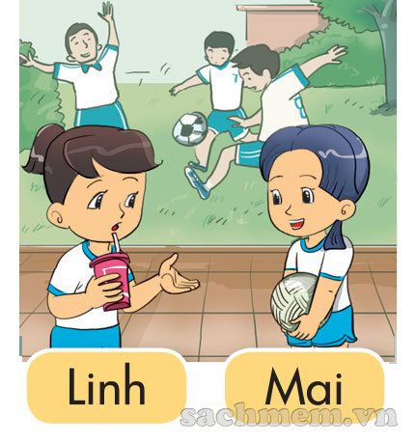

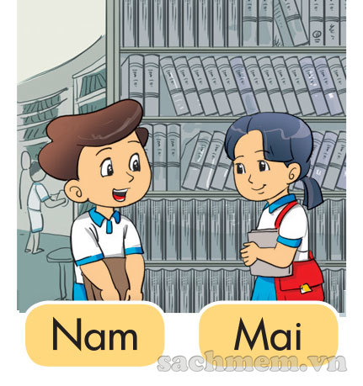
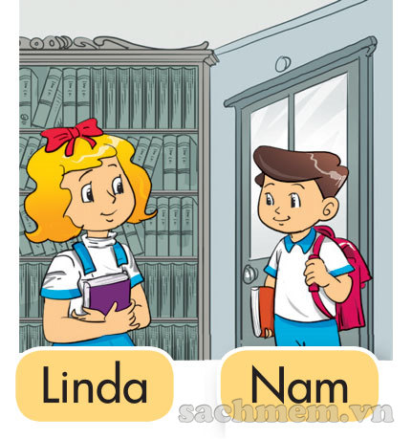
LISTEN AND TICK
1
a
b
2
a
b

Slide 10
UNIT 1. HELLO
LESSON 2

Slide 11


Slide 12
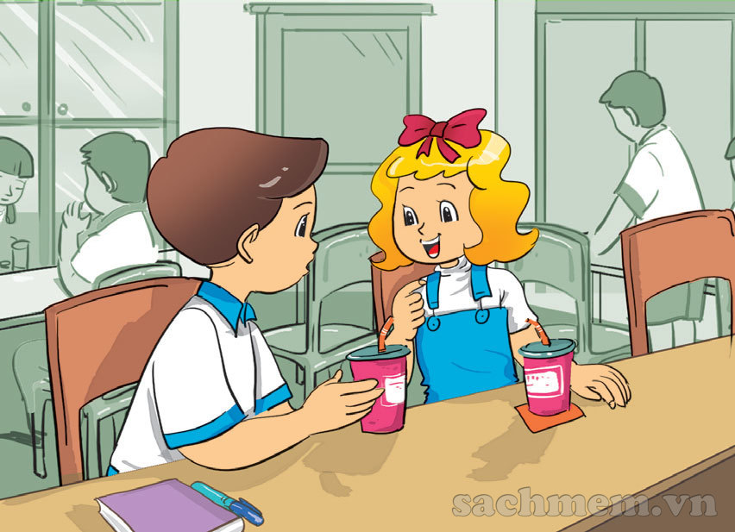
What’s your name?
My name’s Linda

Slide 13
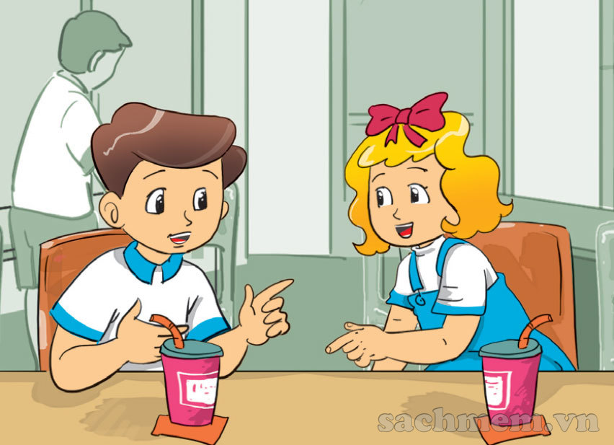
How do you spell your name?
L-I-N-D-A

Slide 14
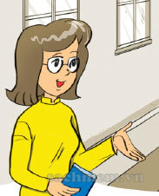
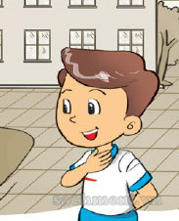
1. Vocabulary
- How?
- spell
2. Model sentence
How do you spell your name?
L-I-N-D-A

Slide 15
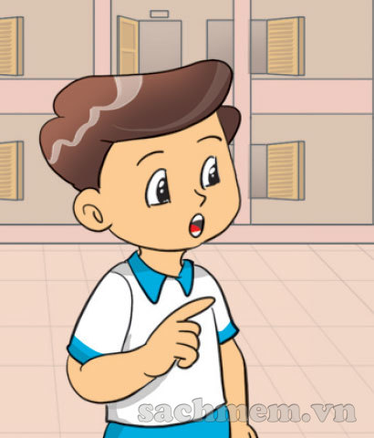
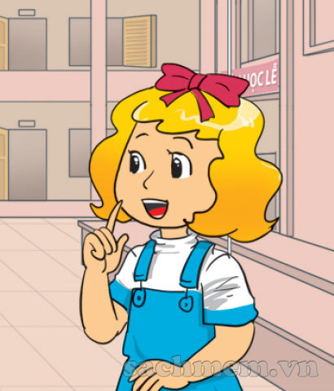
How do you spell your name?
L-I-N-D-A

Slide 16
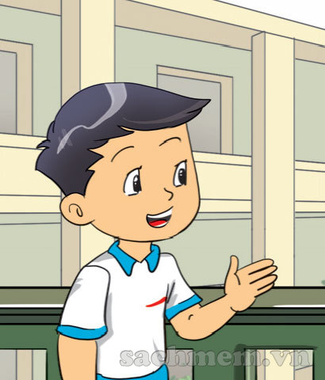
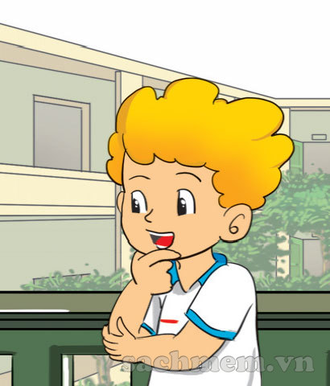
How do you spell your name?
P-E-T-E-R

Slide 17
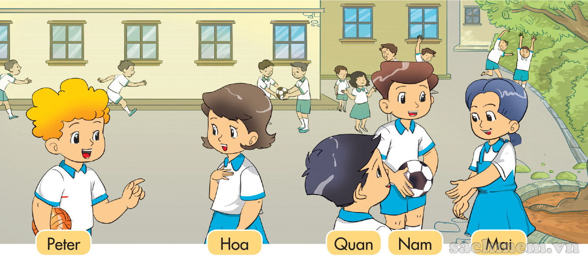
Gợi ý hoạt động: chia lớp thành 2 đội, chơi với bóng và thẻ nhân vật. 1đội truyền bóng, 1 đội truyền tranh, nhạc dừng, bóng và tranh ở tay ai thì bạn đó giới thiệu nhân vật trong tranh và đáp lại lời giới thiẹu theo mẫu câu.

Slide 18
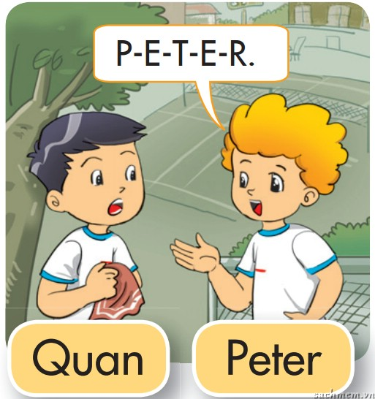
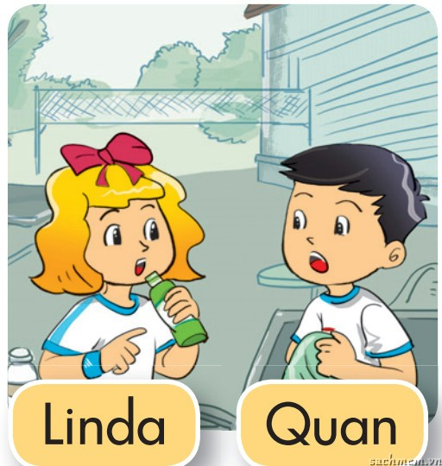

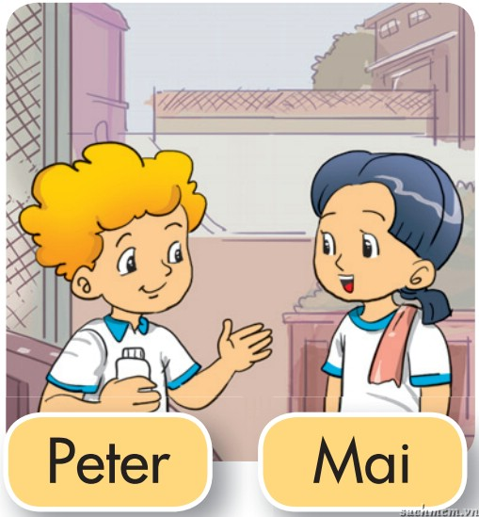
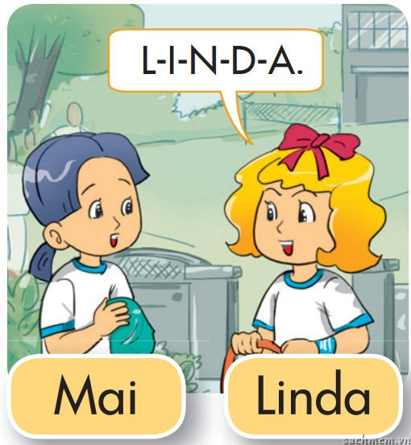
1
LISTEN AND NUMBER
2
3
4
a
2
b
4
1
c
3
d

Slide 19
UNIT 2. WHAT’S YOUR NAME?
LESSON 3

Slide 20


LISTEN AND repeat

Slide 21
Mai
My name’s Mai

Slide 22
Peter
Hello, Peter

Slide 23


Slide 24








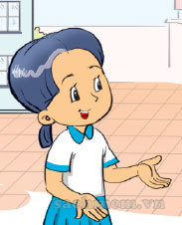

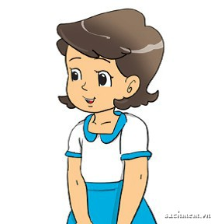
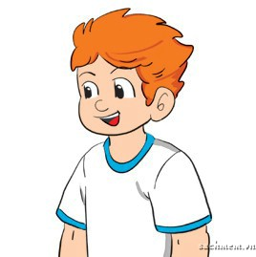


Slide 25









Slide 26
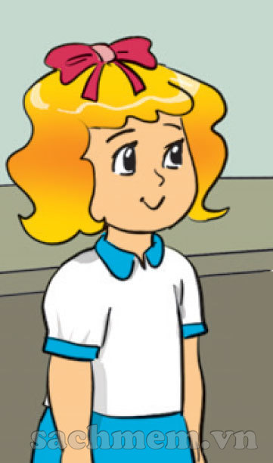

Linda
My name’s
CHECK

Slide 27



Slide 28
CHECK
Mai
My name’s

Slide 29

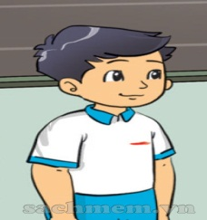

Slide 30
My name’s
Miss Hien
CHECK

Slide 31



Slide 32
My name’s
Peter
CHECK

Slide 33



Slide 34
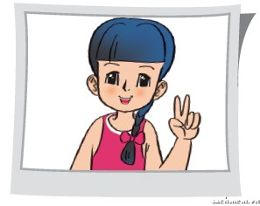
My name’s
Akiko
CHECK

Slide 35
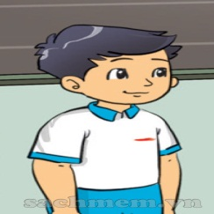


Slide 36
My name’s
Phong
CHECK

Slide 37



Slide 38

My name’s
Quan
CHECK

Slide 39


Slide 40
CHECK
My name’s
Tony

